Slide 1


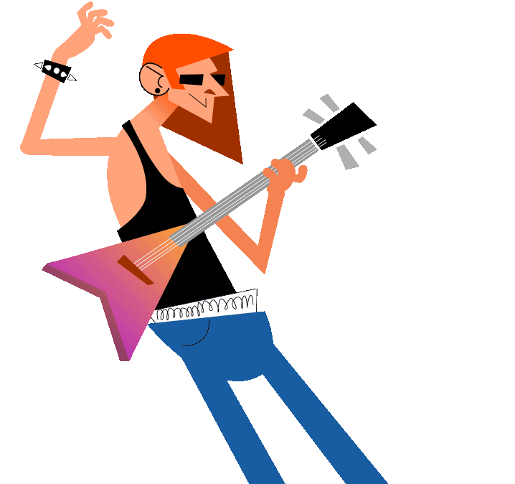

SEJAM
BEM - VINDOS!
BANDA "3 EM 1": DESENVOLVIMENTO DE UM WEBSITE PARA APRESENTAR A BANDA E MELHORAR A CONEXÃO COM OS FÃS
Renan Augusto Zenaro do Carmo
Matheus Henrique dos Santos

Slide 2



INTRODUÇÃO/OBJETIVOS
A Criação de um website para a banda 3 em 1, para alavancar a projeção da banda, impulsionar as redes sociais da banda e dos seus respectivos membros. Mostrar um pouco do nosso trabalho para quando os contratantes pedirem uma amostra e conquistar novas parcerias. Contudo, a banda fica no controle de tudo que for sendo vinculado ao website, isto inclui o contato para shows, fotos e vídeos, história da banda, agenda para os próximos shows, notícias e as próprias redes sociais de uma forma profissional.

Slide 3




Metodologia
Visual Studio Code
Figma
Photoshop
MySQL Workbench

Slide 4

Justificativa
O Projeto é uma criação de um site para uma banda, abordando menu com página inicial (home), projeto acústico, agenda, biografia e galeria afim de obter maior visibilidade e possíveis parcerias para conquistar um público novo e mostrar um pouco da história, do trabalho e futuramente conseguir uma projeção maior para a banda.

Slide 5

Resultados Obtidos

Slide 6


Conclusão
Este trabalho teve como objetivo criar um website para a banda 3 em 1, visando ampliar sua projeção e facilitar o contato com o público. O site apresenta informações sobre a história da banda, os integrantes, materiais de divulgação, redes sociais e telefones para contato. Com isso, a banda agora conta com uma plataforma centralizada para promover sua agenda e videoclipes. Futuras melhorias poderão incluir promoção de suas músicas, interação com os fãs e uma loja online, fortalecendo ainda mais a presença digital da banda.

Slide 7
OBRIGADO!
CURSO DE DESENVOLVIMENTO DE SISTEMAS

